Slide 1
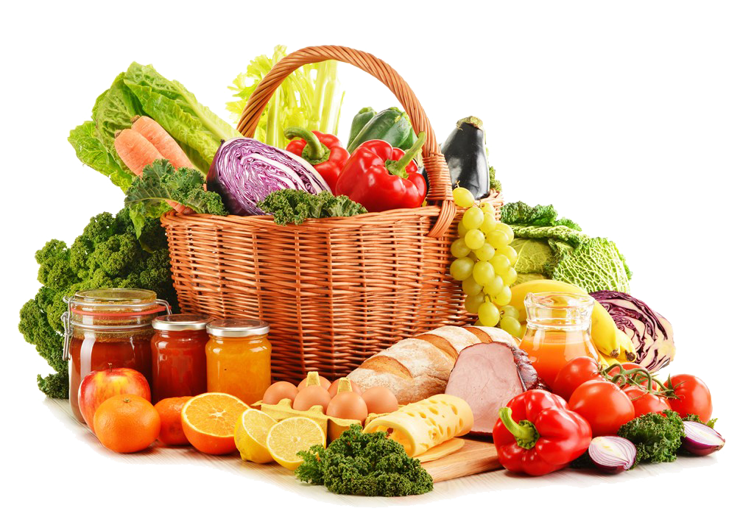






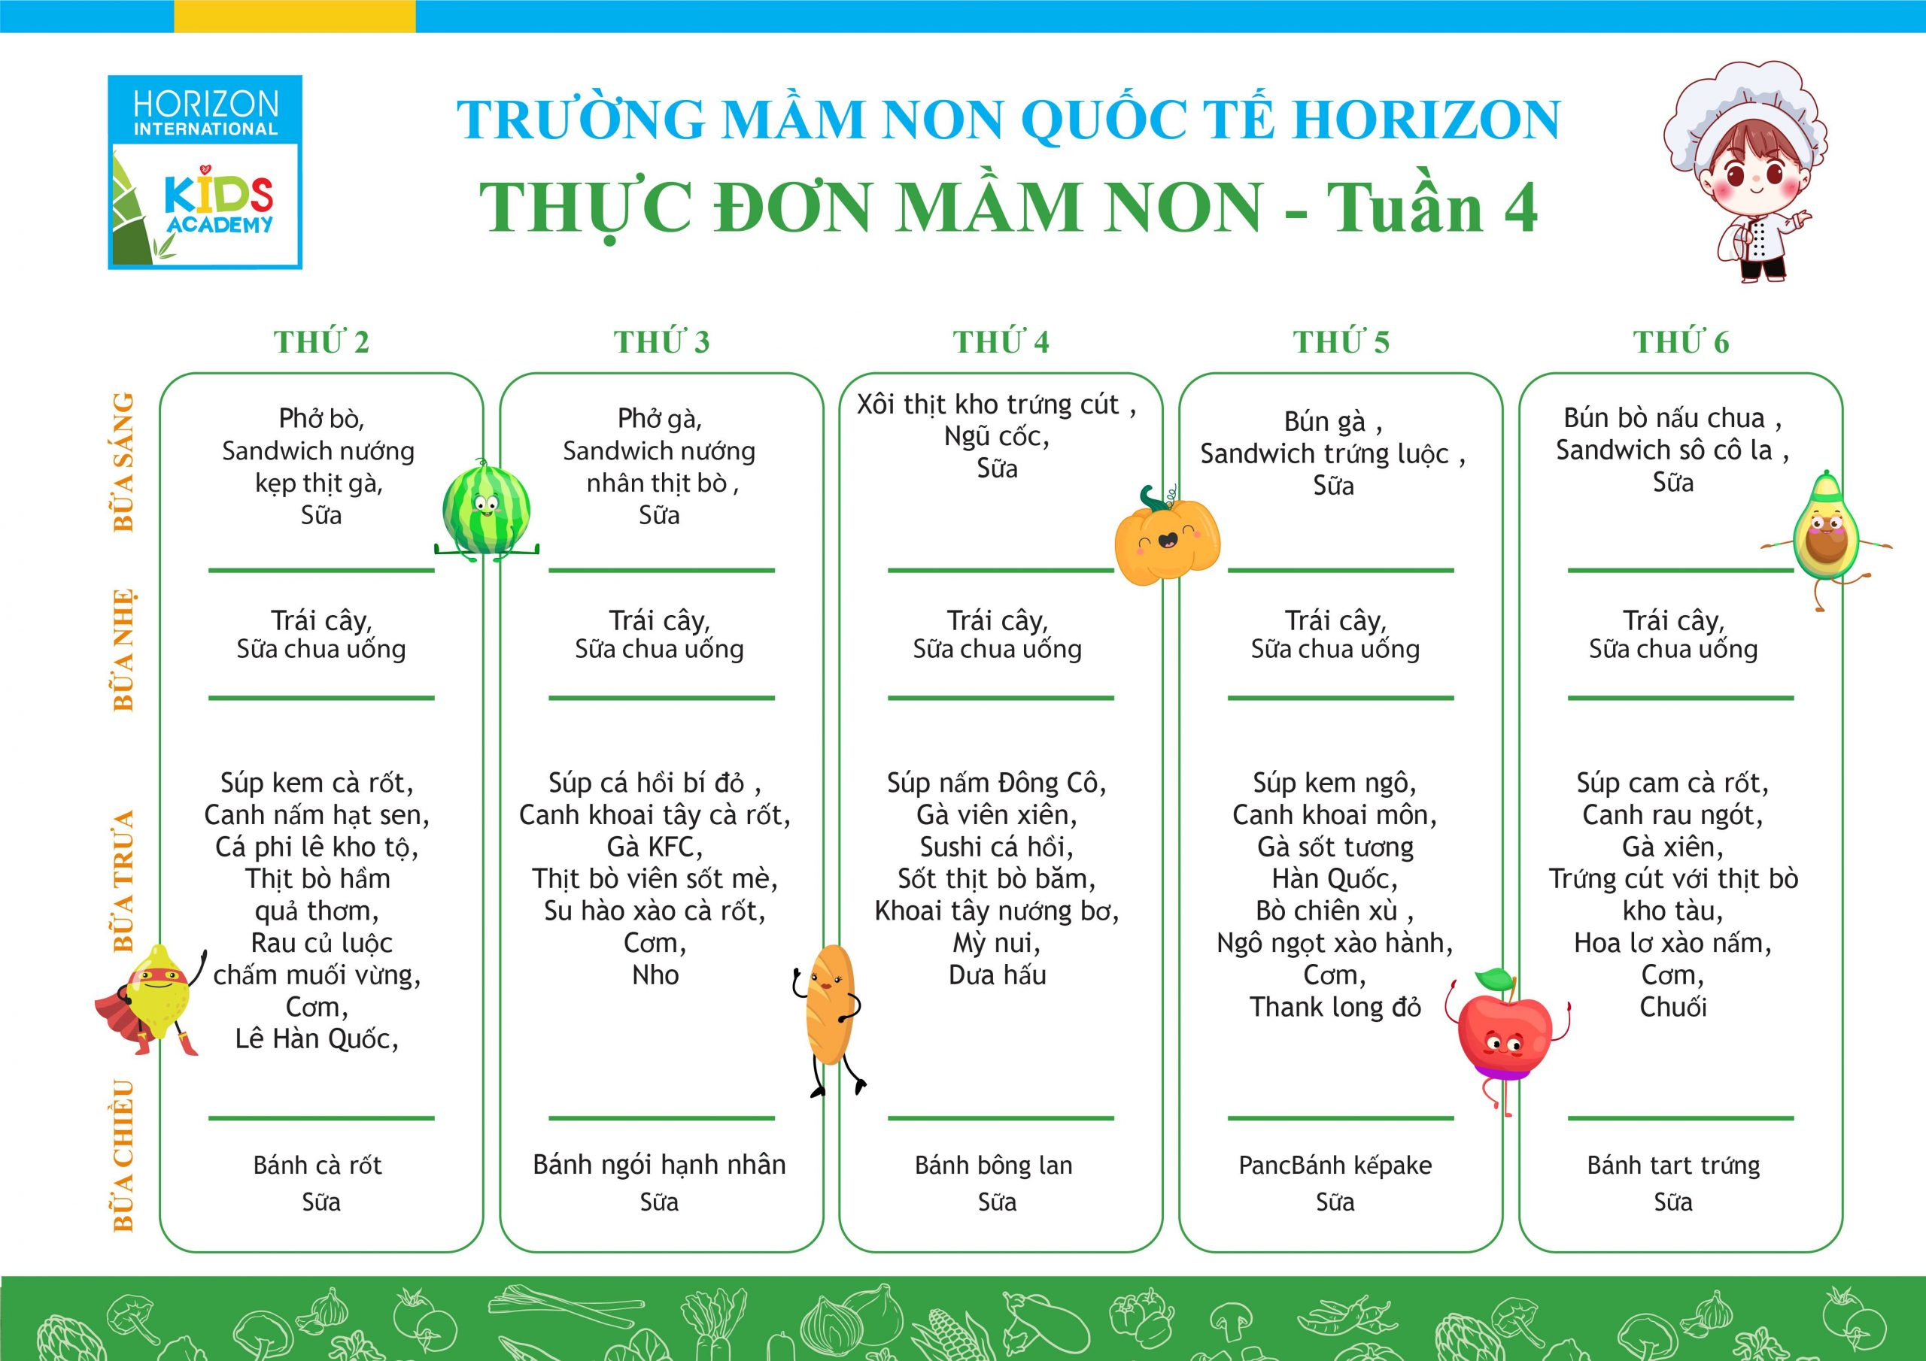
TRƯỜNG TIỂU HỌC CHU VĂN AN
THỰC ĐƠN BÁN TRÚ
Tuần 9 (11/11 /2024 đến 15/11/2024)
MÓN CƠM
MÓN MẶN
MÓN CANH
MÓN
XÀO
TRÁNG
MIỆNG
ĂN XẾ CHIỀU
Thịt áp chảo
THỨ 2
Cơm
Thịt đùi gà tẩm bột rán
Canh gà nấu rau cải
Củ cải luộc
Chuối tiêu
Sữa Vinamilk vị dâu
THỨ 3
Cơm
Chả cá rán
Rim thịt
Canh cải thảo nấu tôm
Su hào cà rốt xào
Dưa hấu
Bánh Hữu Nghị
THỨ 4
THỨ 5
Cơm
Canh thịt nấu chua + Giá đỗ+Dứa
Bắp cải xào
Bánh Sanwich
Ổi
THỨ 6
Canh xương đuôi ninh củ cải, cà rốt
,
Su su luộc
Dưa hấu
Sữa Vinamilk ADM IQ
Cơm
Chả viên rán

